Slide 1
«Педагогические технологии образовательной деятельности в ДОО согласно ФОП ДО в условиях обновленного ФГОС ДО»

Slide 2
Тема 1
«Федеральная образовательная программа ДО как стратегический ориентир образовательной политики»

Slide 3
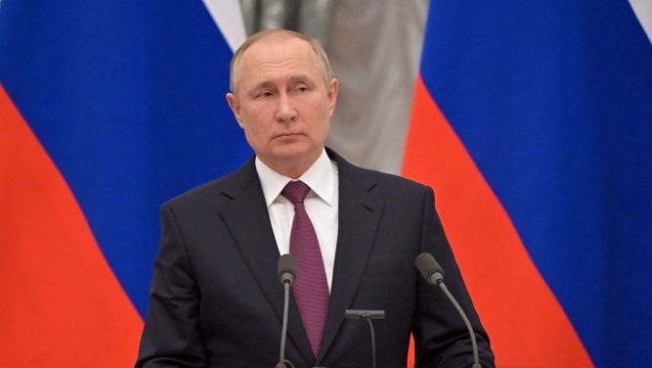
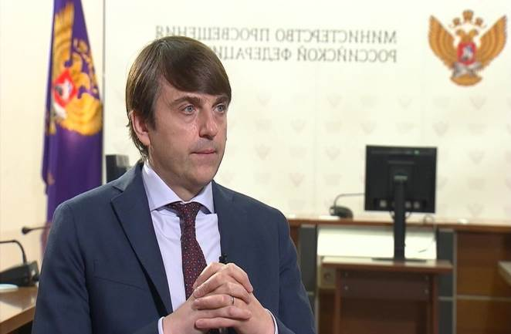
«Вопросы обучения, наставничества - это всегда обращение к будущему. Опираясь на ваши знания и опыт, на традиции отечественной педагогики, и, безусловно, используя передовые технологии, мы продолжим формирование суверенной системы образования»
"Мы строим суверенную систему образования с опорой на достижения нашей науки и культуры. Создаем единые учебники и федеральные основные образовательные программы, программу воспитательной работы. Остаются вопросы, которые еще нужно решить, но уже намечена верная траектория движения. Нужно и дальше совершенствовать методику, подготовку учителей, развивать хороший кругозор у ребят, прививать любовь к Родине. Важно формировать мировоззрение начиная со школы, учителям необходимо переводить сохранение ценностей в практическую плоскость"

Slide 4

Стратегические направления госполитики
Указ Президента Российской Федерации от 7 мая 2018 г. № 204
«О национальных целях и стратегических задачах развития Российской Федерации на период до 2024 года»
Указ Президента Российской Федерации от 21 июля 2020 г. № 474
«О национальных целях развития Российской Федерации на период до 2030 года»
Национальная цель и целевой показатель: воспитание гармонично развитой и социально ответственной личности на основе духовно-нравственных ценностей народов Российской Федерации, исторических и национально-культурных традиций

Slide 5
Федеральная программа позволяет реализовать несколько основополагающих функций дошкольного уровня образования
1. Обучение и воспитание ребенка дошкольного возраста как Гражданина Российской Федерации, формирование основ его гражданской и культурной идентичности на соответствующем его возрасту содержании доступными средствами.
2. Создание единого ядра содержания дошкольного образования , ориентированного на приобщение детей к традиционным нравственным и социокультурным ценностям российского народа, воспитание подрастающего поколения как знающего и уважающего историю и культуру своей семьи, большой и малой Родины.
3. Создание единого федерального образовательного пространства воспитания и обучения детей от рождения до поступления в начальную школу, обеспечивающего ребенку и его родителям (законным представителям) равные, качественные условия ДО, вне зависимости от места проведения

Slide 6
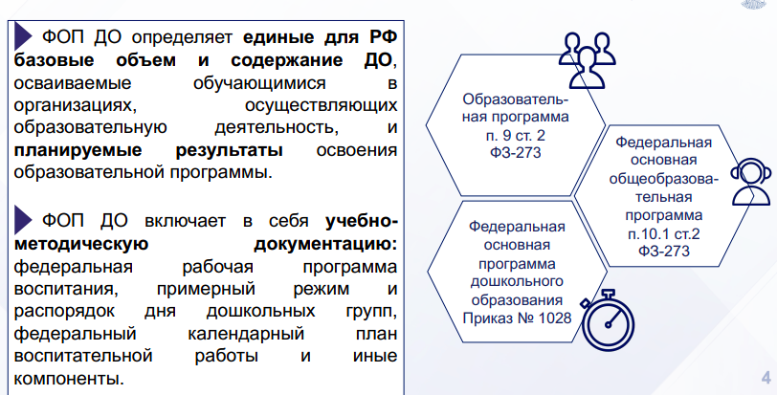
Каковы особенности ФОП как нормативного документа

Slide 7
Задачи ФОП ДО
• Обеспечить единые для России содержание дошкольного образования планируемые результаты освоения образовательной программы
• Приобщать детей в соответствии с возрастными особенностями к базовым ценностям российского народа, создание условий для формирования ценностного отношения к окружающему миру, становления опыта действий и поступков на основе осмысления ценностей;
• Выстраивать, структурировать содержание образовательной деятельности на основе учета возрастных и индивидуальных особенностей развития детей
• Создать условия для равного доступа к образованию для всех детей дошкольного возраста с учетом разнообразия образовательных потребностей и индивидуальных возможностей
• Обеспечить охрану и укрепление физического и психического здоровья детей, в том числе их эмоционального благополучия
• Обеспечить развитие физических, личностных, нравственных качеств и основ патриотизма, интеллектуальных и художественно-творческих способностей ребенка, его инициативности, самостоятельности и ответственности
• Обеспечить психолого-педагогическую поддержку семье и повышение компетентности родителей в вопросах воспитания, обучения и развития, охраны и укрепления здоровья детей, обеспечения их безопасности
• Обеспечить достижение детьми на этапе завершения ДО уровня развития, необходимого и достаточного для успешного освоения ими образовательных программ начального общего образования

Slide 8
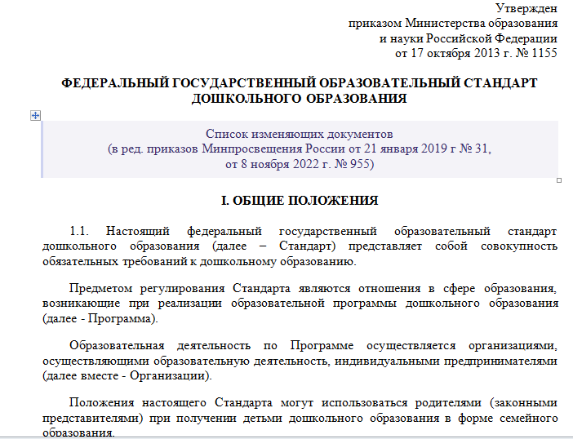

Slide 9
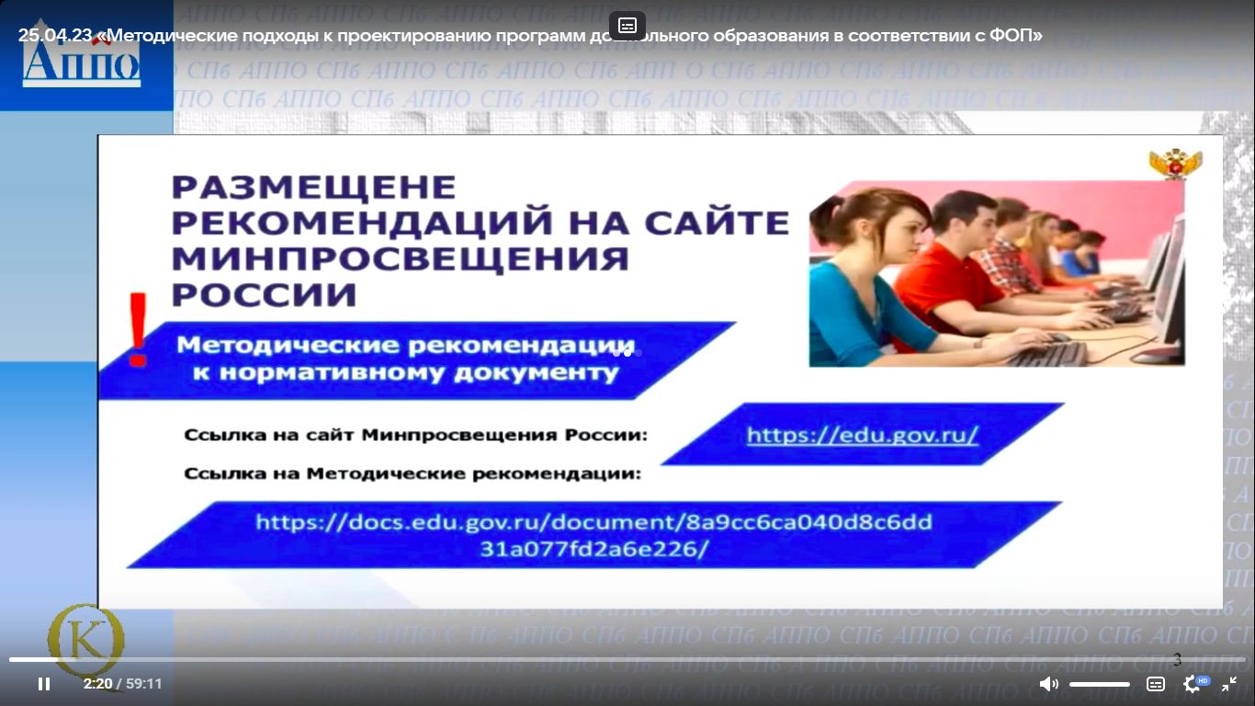

Slide 10
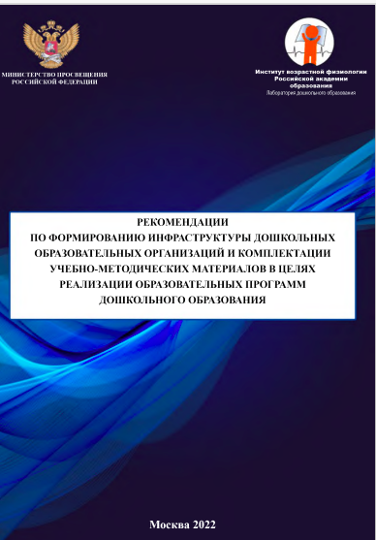
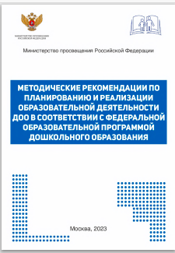
Методическая база
Рекомендации призваны обеспечить создание образовательного пространства, которое будет гарантировать охрану и укрепление физического и психологического здоровья, эмоционального благополучия воспитанников в организациях, осуществляющих образовательную деятельность по образовательным программам ДО

Slide 11
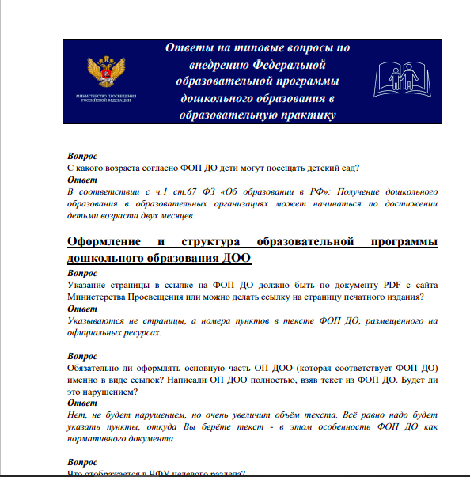

Slide 12
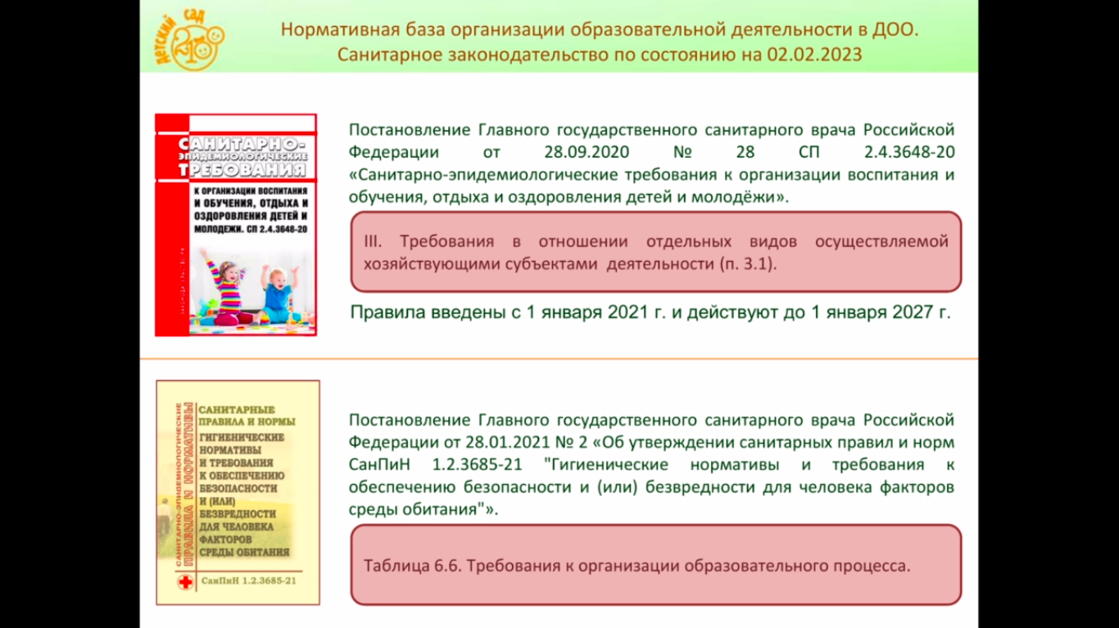
Постановление Главного государственного санитарного врача РФ от 28.01.2021 N 2 "Об утверждении санитарных правил и норм СанПиН 1.2.3685-21 "Гигиенические нормативы и требования к обеспечению безопасности и (или) безвредности для человека факторов среды обитания« (Зарегистрировано в Минюсте России 29.01.2021 N 62296)

Slide 13
Трансформация целевых установок
ПООП ДО
Целью Программы является проектирование социальных ситуаций развития ребенка и развивающей предметно-пространственной среды, обеспечивающих позитивную социализацию, мотивацию и поддержку индивидуальности детей через общение, игру, познавательно-исследовательскую деятельность и другие формы
ФОП ДО
Целью Программы является разностороннее развитие ребенка период дошкольного детства с учетом возрастных и индивидуальных особенностей на основе духовно-нравственных ценностей российского народа, исторических и национально-культурных традиций.

Slide 14
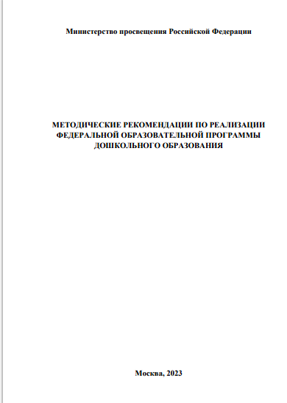
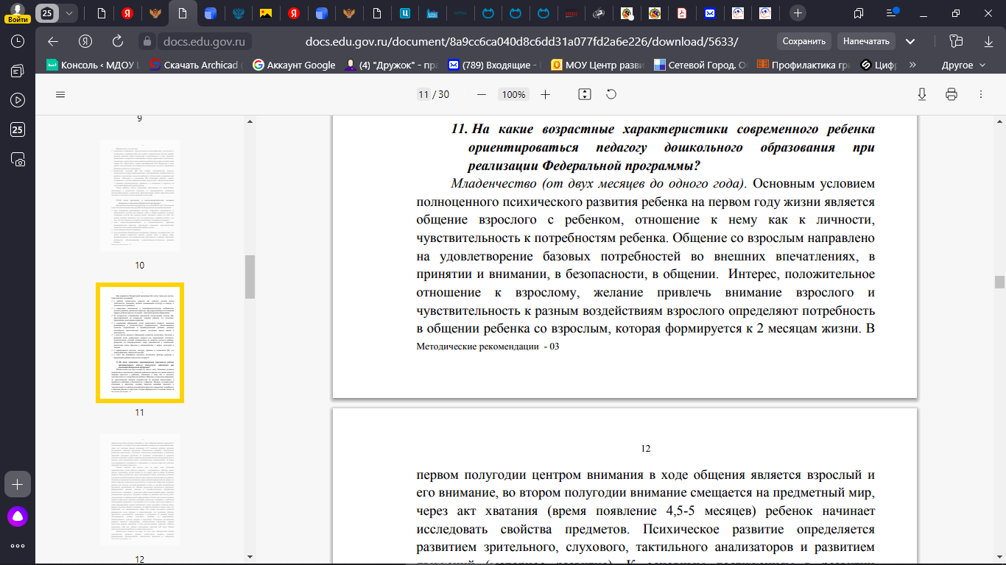

Slide 15
МЕТОДИЧЕСКИЕ РЕКОМЕНДАЦИИ ПО РЕАЛИЗАЦИИ ФЕДЕРАЛЬНОЙ ОБРАЗОВАТЕЛЬНОЙ ПРОГРАММЫ ДОШКОЛЬНОГО ОБРАЗОВАНИЯ
П.6 В соответствии с Порядком разработки и утверждения федеральных основных общеобразовательных программ (утвержден приказом Министерства просвещения Российской Федерации от 30.09.2022 № 874), Федеральная программа разработана на русском языке – государственном языке Российской Федерации.
П.11 Возрастные характеристики
Младенчество (от двух месяцев до одного года)
Ранний возраст (от одного года до трех лет).
Дошкольный возраст (от трех до семи лет).
П.4 Федеральная программа наряду с ФГОС ДО является основой для самостоятельной разработки и утверждения ДОО Программ, обязательная часть которых должна соответствовать Федеральной программе и может быть оформлена в виде ссылки на нее.

Slide 16
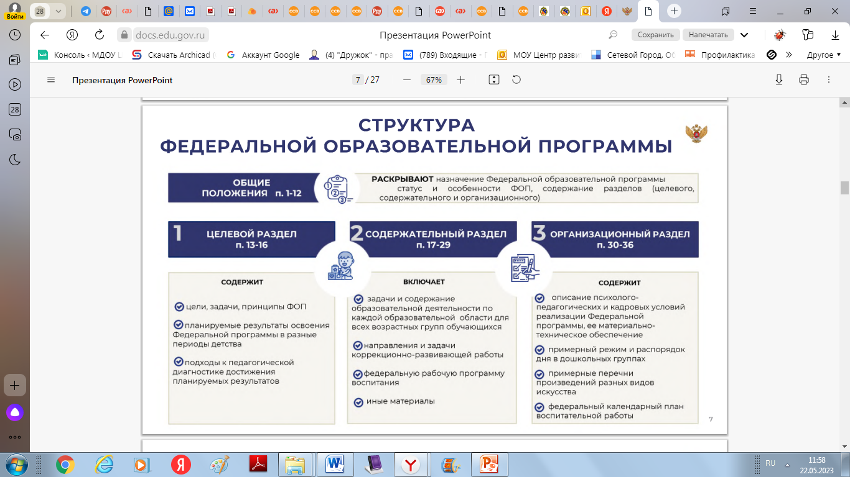
стурктраФОП

Slide 17
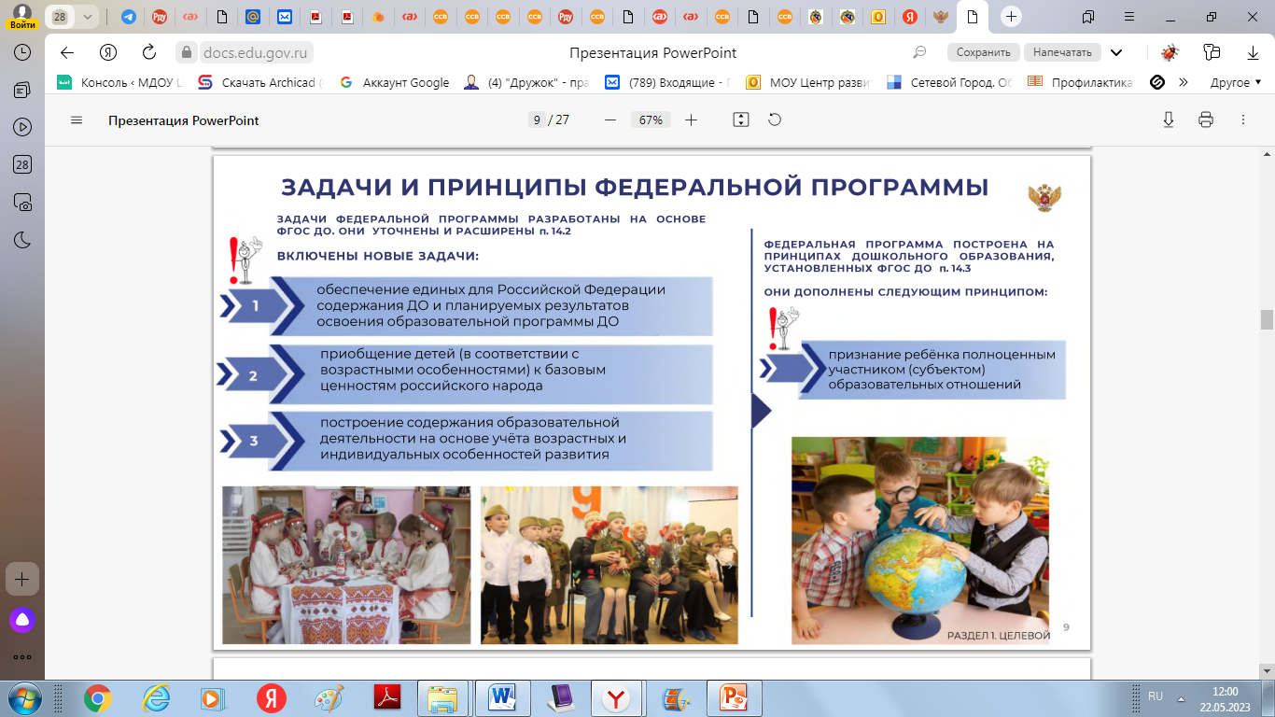

Slide 18
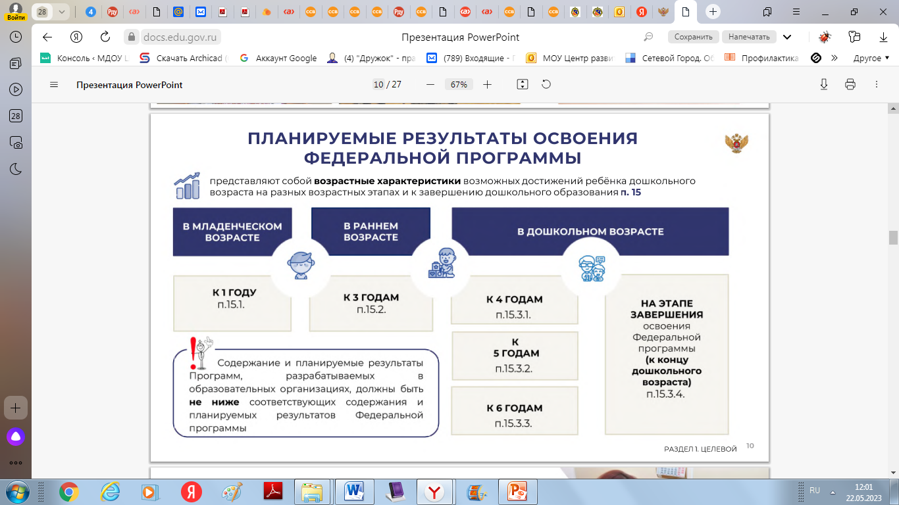

Slide 19
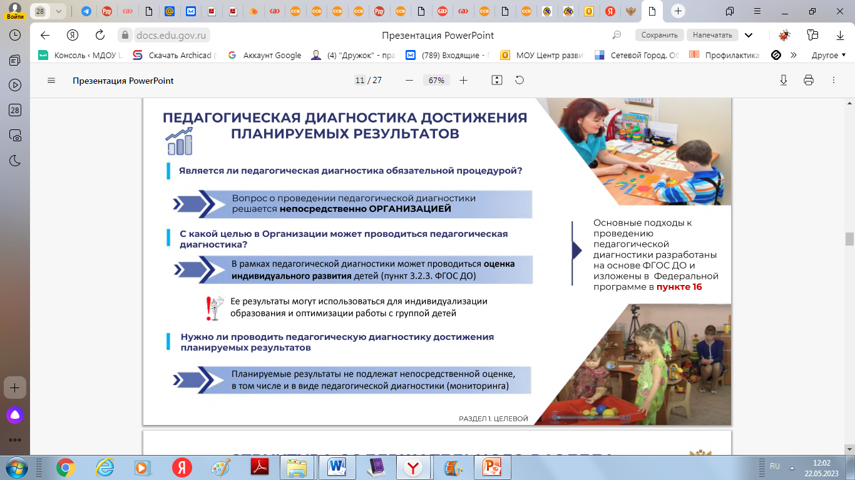

Slide 20
